Slide 1
Intelligent data analysis
Inteligentná analýza údajov
Giang Nguyen - giang.nguyen@stuba.sk
FIIT IAU - ZS 2021/2022

Slide 2
Bonusové zadanie (nepovinné)
Práca v dvojiciach, ale ak niekto nemá partnera, taktiež môže pokračovať
Výstup
Správu vo forme Jupyter notebooku odovzdá jeden člen z dvojice do AISu
Deadline 20.12.2021 00:00
Len jeden termín lebo nám ide skúšobné obdobie
Bonus: max 10 bodov
1. krok: Prieskumná analýza (max 5 bodov)
2. krok: Modelovanie (max 5 bodov)

Slide 3
The quest
Vyberte si len 1 z 3 datasetov na riešenie bonusu
1. krok: prieskumná analýza (max 5 bodov)
(4 body) Deskriptívna EDA pre Vami vybrané charakteristiky
(1 bod) Zdôvodnite výber a navrhnite postup pre 2. krok
2. krok: modelovanie (max 5 bodov)
(4 body) Modeluje Vami vybraný aspekt pomocou nástrojov v Data Science
(1 bod) Zhodnotíte Váš prístup a získaný výsledok

Slide 4
The data - Air quality
UCI Air-quality meteorological data (dataset 1)
Modelovanie trendu / vývoja monitorovacích premenných pomocou regresie a ďalších techník z IAU
Pekný originálny článok z tých dát len na inspiráciu + citujte v notebooku https://royalsocietypublishing.org/doi/pdf/10.1098/rspa.2017.0457

Slide 5
The data - Medical MNIST
Kaggle Medical MINIST (dataset 2)
X Ray image classification
6 classes
Total size of images: 80 MB

Slide 6
The data - NLP advanced COVID
COVID-19 Open Research Dataset Challenge (CORD-19) - dataset 3
Currently 59 GB zipfile in the 106. version (2021-11-16)
It is growing very fast, in 2020 the size was 6 GB zipfile
Allen Institute For AI (AI2) and collaborators
An AI challenge with AI2, CZI, MSR, Georgetown, NIH & The White House
Advanced text mining over 500,000 scholarly articles related to COVID-19, SARS-CoV-2, …
Kto má záujem o tento bonus, kontaktujte priamo cez MS Teams chat resp. giang.nguyen@stuba.sk

Slide 7
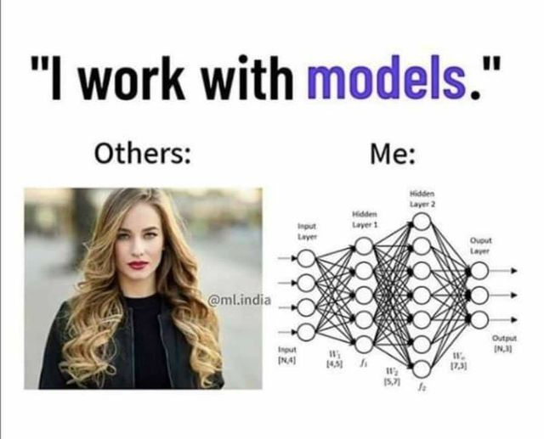
Hinty a pomôcky
Pomôcky
IAU jupyter notebooks: https://github.com/FIIT-IAU
Uvádzajte (citujte) použité zdroje napr.
Challenge open tasks and notebooks,
Kaggle, GitHub,
StackOveflows,
GeeksforGeeks,
HackerRank,
Literature: knihy, články, ...

Slide 8


https://github.com/FIIT-IAU/
https://github.com/FIIT-IAU/2021-2022

